Slide 1



報道関係各位
2021年6月30日
NEWS RELEASE【書籍のご案内】
自由研究のテーマ選びにもぴったり!
もうすぐ
夏休み!
くぼてんきの
「天気のナンデ?」が
わかる本
2021年7月18日発刊
株式会社あさ出版（代表取締役：佐藤和夫、所在地：東京都豊島区）は、くぼてんき著『くぼてんきの
「天気のナンデ?」がわかる本 』を2021年7月18日（日）に刊行いたします。
“大人”も“子ども”も知りたい「天気」に関する「ナンデ」をズバリ解決
朝の情報番組『ZIP!』のお天気キャスター、気象予報士・防災士のくぼてんき初めてのお天気本です。
「空と雲」「雨と雪」「風と台風と雷」「気温」「天気予報」について、100の「ナンデ?」をズバリ解決します。 防災士としての観点から、いざというときに身を守るためのアドバイスもたくさんちりばめた、楽しくて役に立つ一冊!
「気象予報士になり隊! 」のメンバー、ミケ、ふるゾウ、ケロピたちと一緒に、お天気の不思議を学びましょう。雲をつくる実験や、生き物による天気予報の方法など、自由研究のテーマ選びにもぴったりです！
タイトル：くぼてんきの
「天気のナンデ?」がわかる本
ページ数：264ページ 著者：くぼ てんき
価格：1,430円(税込） 発売日：2021年7月18日
ISBN：978-4-86667-292-2
【目次】
気象写真（カラー）
第１章 空と雲のナンデ
第2章 雨と雪のナンデ
第3章 風と台風と雷のナンデ
第4章 気温のナンデ
第５章 天気予報のナンデ
コラム
【著者プロフィ―ル】
くぼ てんき
気象予報士、防災士、こども環境管理士、紙芝居師
1983年生まれ、大阪府出身。
気象予報士と防災士の資格に加え、東京都が認定する大道芸人ヘブンアーティストのライセンスも持っている。
小学校、商業施設、さまざまなイベントなどで「天気」「環境」「防災」をテーマにした講演、ワークショップなどを行う。
201６年4月～2019年3月、テレビ神奈川の気象キャスター。
2019年4月～日本テレビ「ZIP!」の気象キャスターとして活躍中。

Slide 2



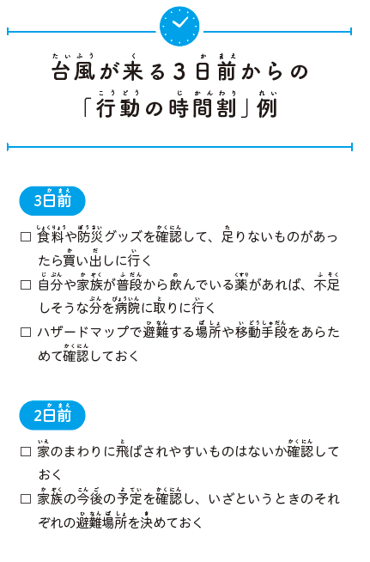
「天気」に関する、100の「ナンデ?」をズバリ解決
ミケ
ふるゾウ
どうして雲にはいろんな形があるの？
※書籍より一部抜粋要約
※本書ではすべての漢字にルビを振っております
雲の形や大きさは、風と風のぶつかり具合、水蒸気の量、温度の違いなどによって変わるよ。
十種雲形といって、雲はできる場所の高さや形によって、大きく10種類に分けることができるんだ。
巻雲、巻積雲、巻層雲、高積雲、高層雲、層積雲、層雲、乱層雲、積雲、積乱雲
たとえば、高積雲は小さな雲が並んでいる様子がひつじの群れみたいに見えるから、「ひつじ雲」と
呼ばれているんだ。もこもこしてかわいい「ひつじ雲」見たことあるんじゃないかな。
じっしゅうんけい
けんうん
けんせきうん
けんそううん
こうせきうん
こうそううん
そうせきうん
そううん
らんそううん
せきうん
せきらんうん
こうせきうん
けんせきうん
巻積雲は、魚のうろこのように見えたりイワシの群れのように見えるから、「うろこ雲」や「いわし雲」と呼ばれているよ。
一番身近な雲は積乱雲かな。夏によく見る縦に
長いモクモクした雲で、別名「入道雲」。夕立を降らせるのは、この積乱雲なんだ。ソフトクリームみたいでおいしそうだけど、見かけたら要注意だよ。
せきらんうん
にゅうどうぐも
ケロピ
撮影・川瀬宏明
大きな台風が来るのがわかったら何をすればいいの？
※書籍より一部抜粋要約
※本書ではすべての漢字にルビを振っております
同じ災害でも台風が地震と違うのは、前もってわかること。まずは天気予報を見て、自分の住んでいるところにはいつ台風が一番近づいて雨や風が強まるのかを知っておくことが大切だよ。そして、台風に備えて何をしておくかというと、数日前からの「行動時間割」を早めに考えておこう。
家のまわりに飛ばされやすいものがないかを確認しておくことも近隣の人たちの安全のために大切なことなので、絶対に忘れないで。とくに見落とさないでほしいのが自転車。家の前にとめておいた自転車が倒れたり飛んでいったりして、通行人をケガさせたりよその家や車に当たって傷つけてしまったりすることがあるんだ。
書評・著者インタビュー等のご検討をいただければ幸いです。情報掲載、画像提供の問い合わせ
古垣（フルガキ）TEL：03-3983-3225 090-4424-6911 furugaki@asa21.com
株式会社あさ出版 東京都豊島区南池袋2-9-9 第一池袋ホワイトビル6階

Slide 3
「ZIP!」お天気キャスター
くぼてんき さん
待望の
お天気の本
発売です！
自由研究のテーマにもぴったり!

